Slide 1
АО «УРАЛТРАНСМАШ»
СЕРИЙНЫЕ, ИННОВАЦИОННЫЕ ТРАМВАЙНЫЕ ВАГОНЫ

Slide 2
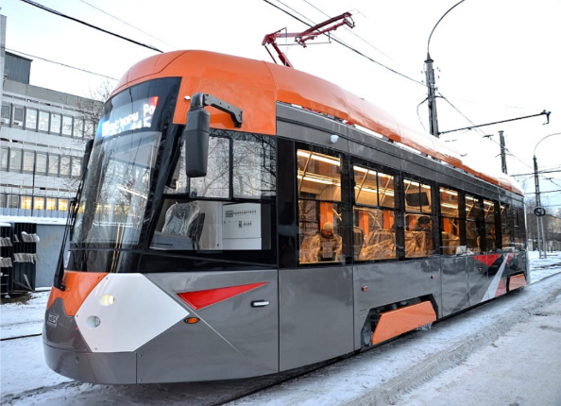
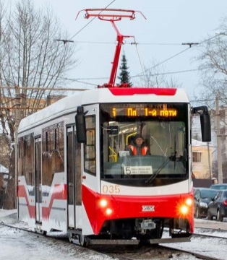
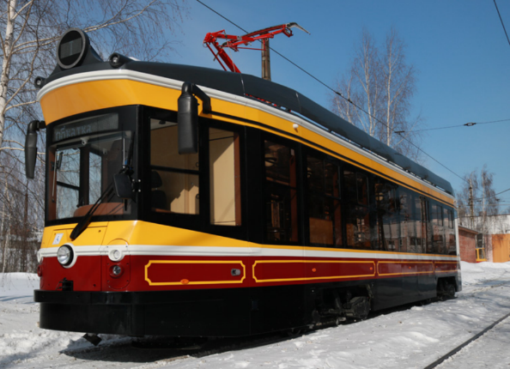
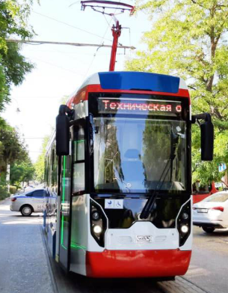
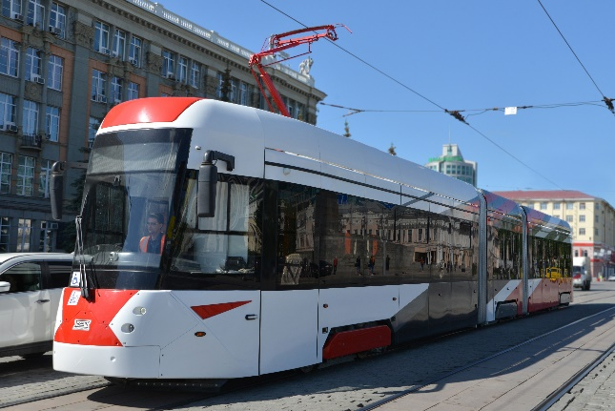
АО «Уралтрансмаш» —
предприятие с
200-летней
историей
Акционерное общество
«Уральский завод транспортного
машиностроения» -
старейшее предприятие России,
основанное в 1817 году в
Екатеринбурге.
23 года
работы на рынке
трамвайного производства
В настоящее время завод выпускает трамвайные вагоны, оборудование для нефтедобывающего сектора и железнодорожного транспорта, машины специального назначения на уровне мировых образцов: АО “Уралтрансмаш” входит в состав интегрированной структуры АО “Научно-производственная корпорация “Уралвагонзавод” уникальное машиностроительное объединение, обладающее мощным техническим и интеллектуальным потенциалом, являющееся одним из крупнейших научно-производственных комплексов России.
АКЦИОНЕРНОЕ ОБЩЕСТВО «УРАЛЬСКИЙ ЗАВОД ТРАНСПОРТНОГО МАШИНОСТРОЕНИЯ»

Slide 3
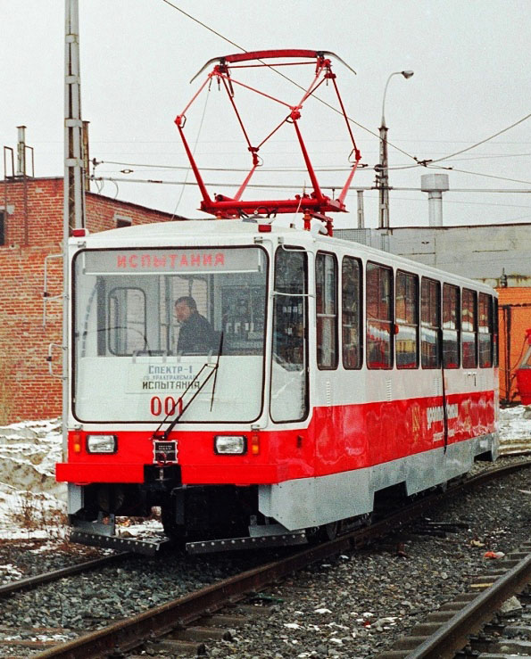
ТРАМВАЙНЫЙ ВАГОН МОДЕЛИ 71-401
АКЦИОНЕРНОЕ ОБЩЕСТВО «УРАЛЬСКИЙ ЗАВОД ТРАНСПОРТНОГО МАШИНОСТРОЕНИЯ»

Slide 4
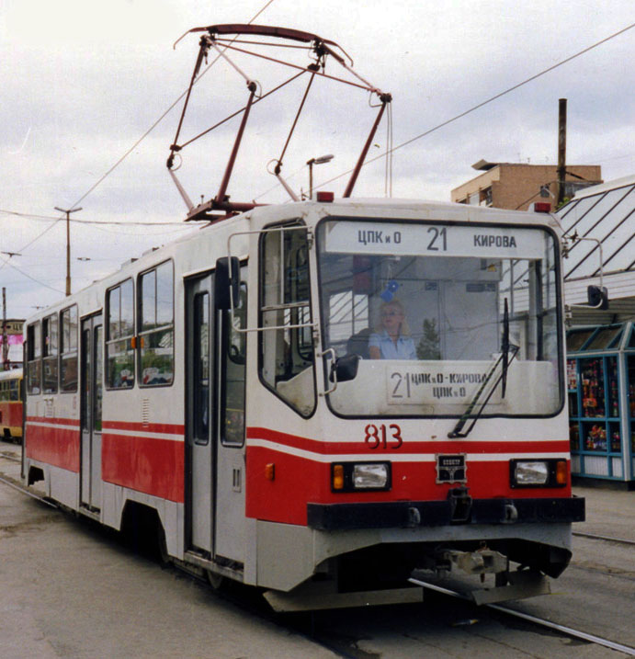
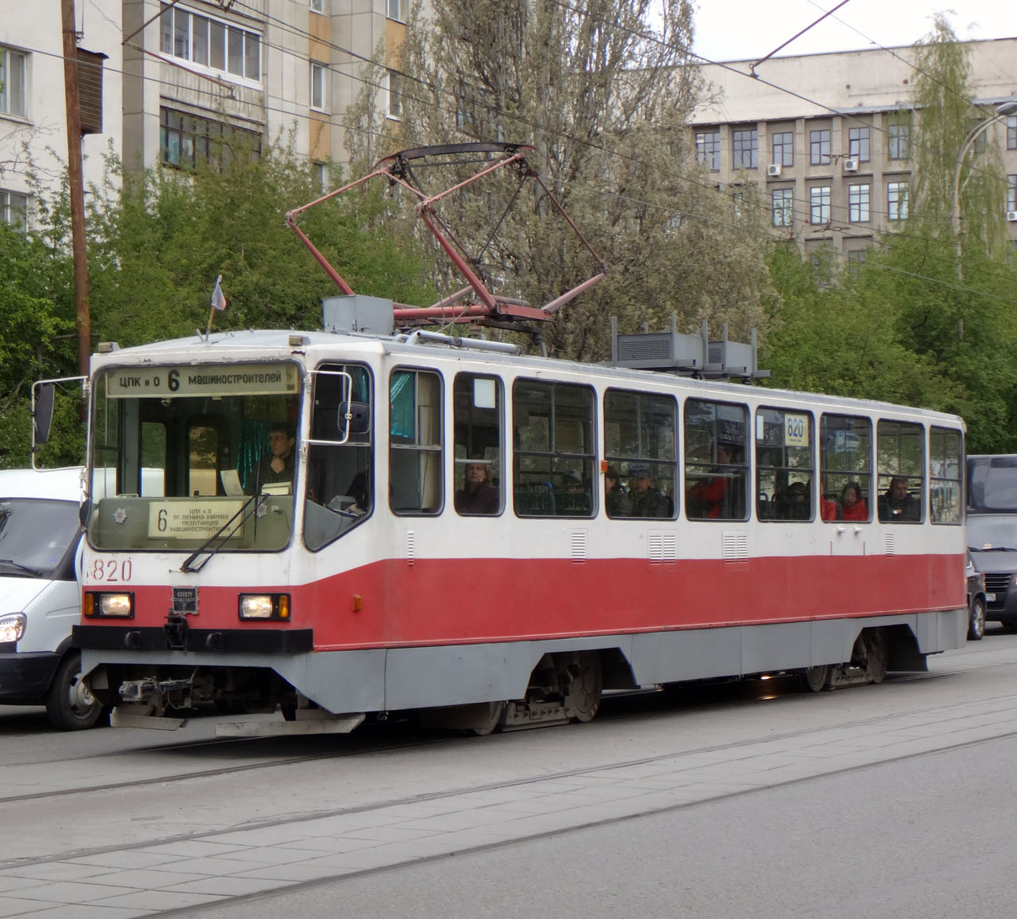
ТРАМВАЙНЫЙ ВАГОН МОДЕЛИ 71-402 «СПЕКТР-1»
АКЦИОНЕРНОЕ ОБЩЕСТВО «УРАЛЬСКИЙ ЗАВОД ТРАНСПОРТНОГО МАШИНОСТРОЕНИЯ»

Slide 5
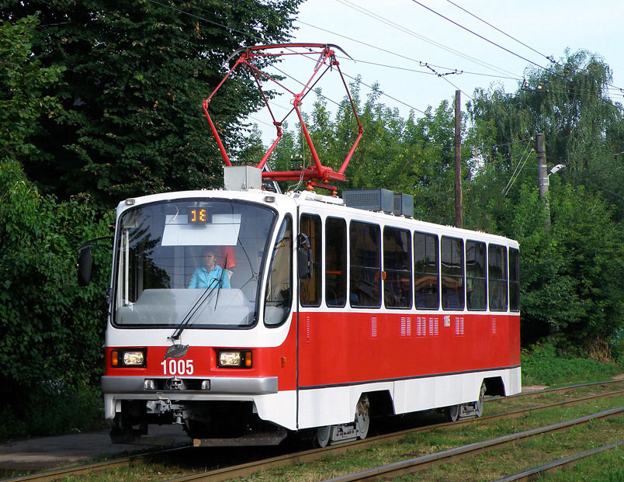
ТРАМВАЙНЫЙ ВАГОН МОДЕЛИ 71-403
АКЦИОНЕРНОЕ ОБЩЕСТВО «УРАЛЬСКИЙ ЗАВОД ТРАНСПОРТНОГО МАШИНОСТРОЕНИЯ»

Slide 6
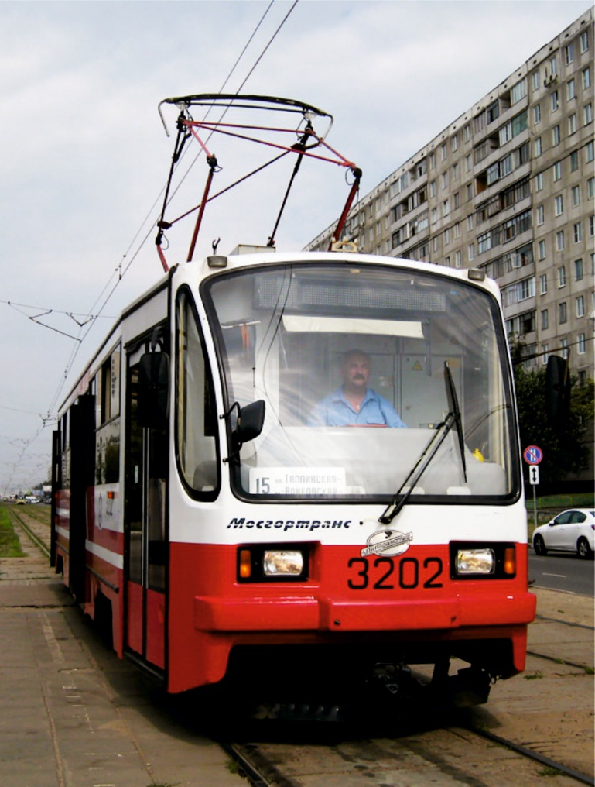
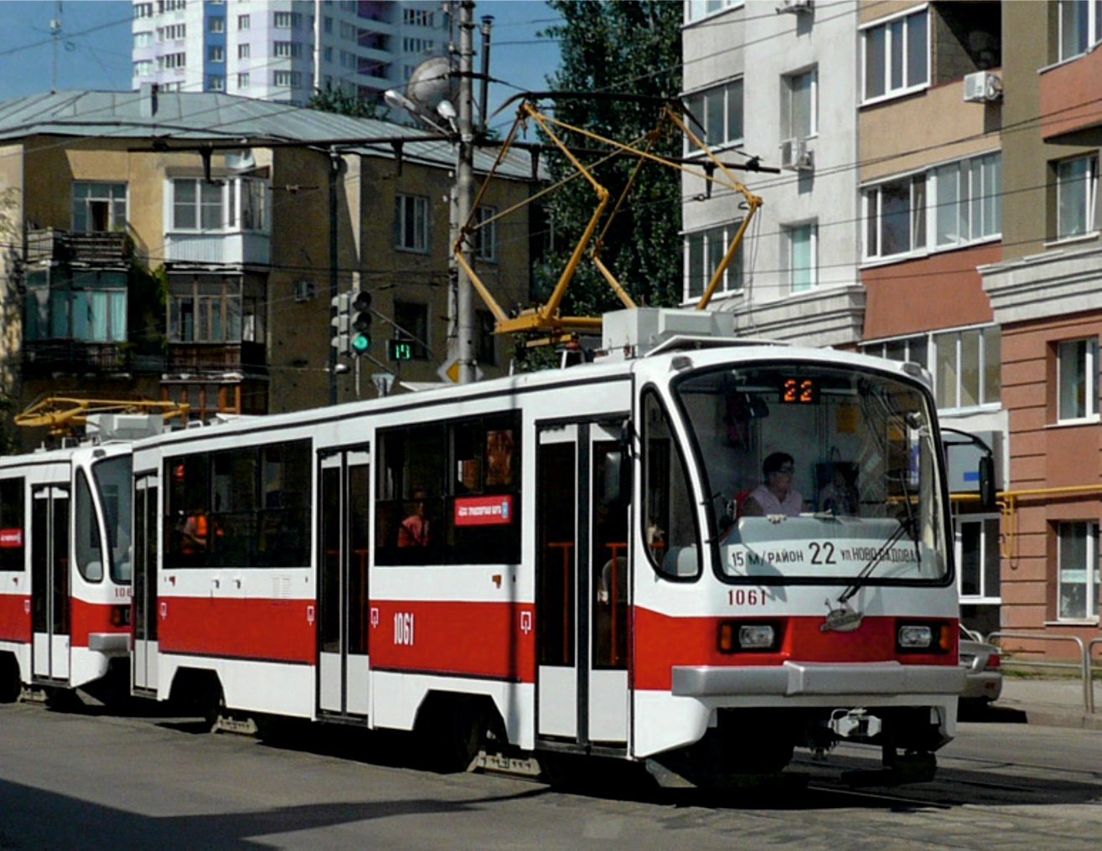
ТРАМВАЙНЫЙ ВАГОН МОДЕЛИ 71-405
АКЦИОНЕРНОЕ ОБЩЕСТВО «УРАЛЬСКИЙ ЗАВОД ТРАНСПОРТНОГО МАШИНОСТРОЕНИЯ»

Slide 7
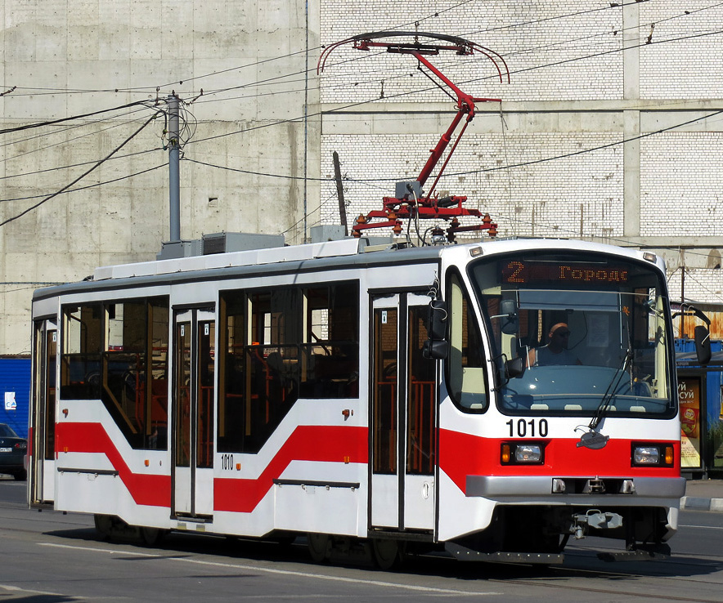
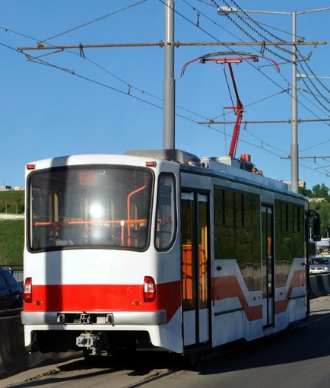
ТРАМВАЙНЫЙ ВАГОН МОДЕЛИ 71-407
АКЦИОНЕРНОЕ ОБЩЕСТВО «УРАЛЬСКИЙ ЗАВОД ТРАНСПОРТНОГО МАШИНОСТРОЕНИЯ»

Slide 8
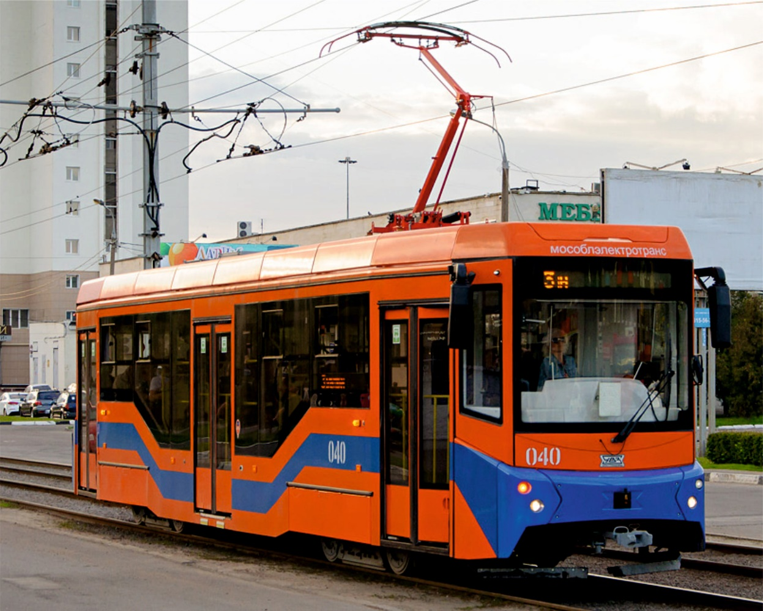
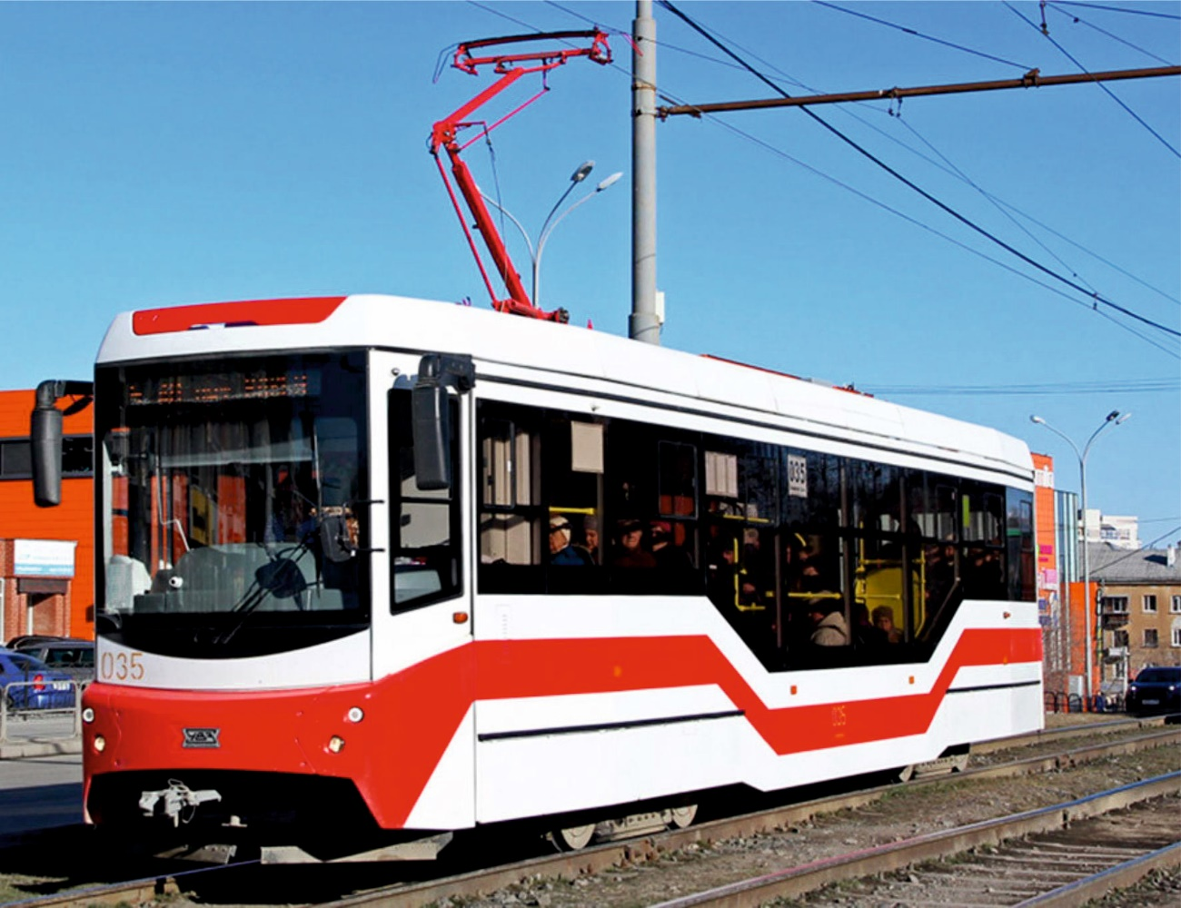
ТРАМВАЙНЫЙ ВАГОН МОДЕЛИ 71-407
ЭКСПЛУАТАЦИЯ В ГОРОДАХ РОССИИ:
Санкт-Петербург
Краснодар
Нижний Новгород
Таганрог
Тула
Казань
Новочеркасск
Коломна
Екатеринбург
Омск
АКЦИОНЕРНОЕ ОБЩЕСТВО «УРАЛЬСКИЙ ЗАВОД ТРАНСПОРТНОГО МАШИНОСТРОЕНИЯ»

Slide 9
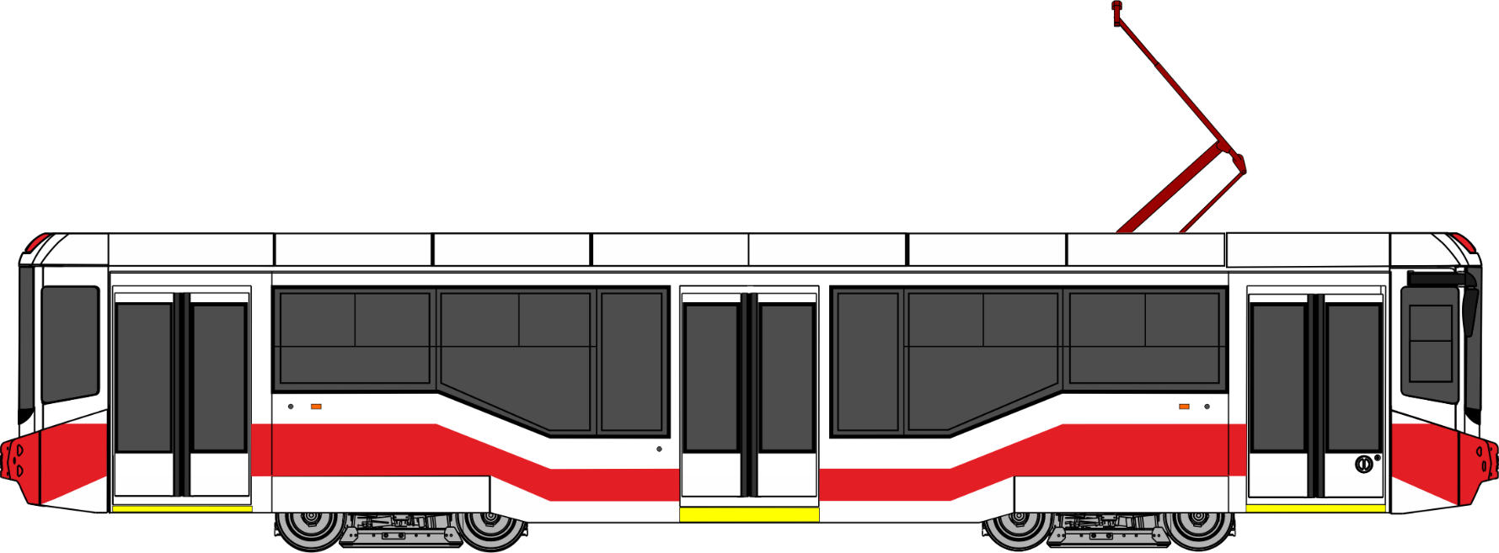
ТРАМВАЙНЫЙ ВАГОН МОДЕЛИ 71-407
7 460
15 900
1
175
27+1
АКЦИОНЕРНОЕ ОБЩЕСТВО «УРАЛЬСКИЙ ЗАВОД ТРАНСПОРТНОГО МАШИНОСТРОЕНИЯ»

Slide 10
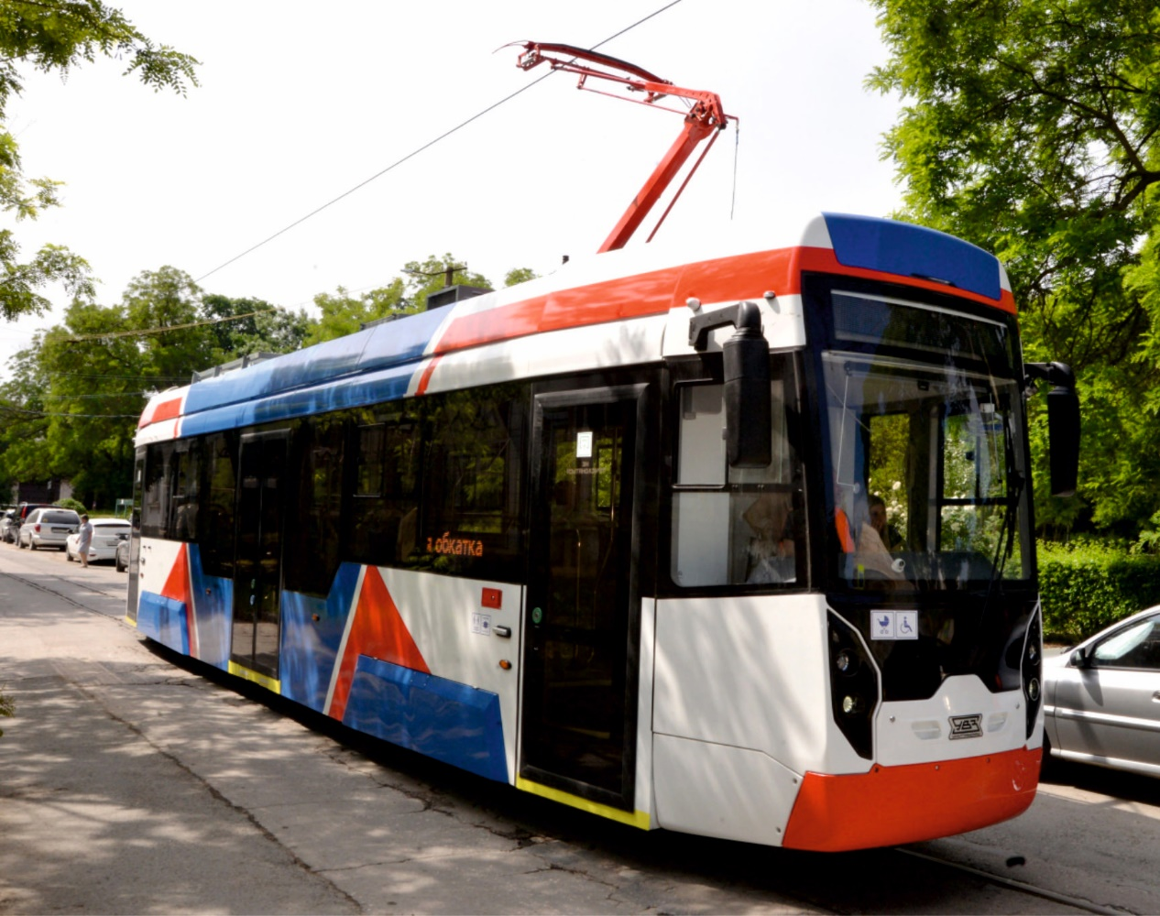
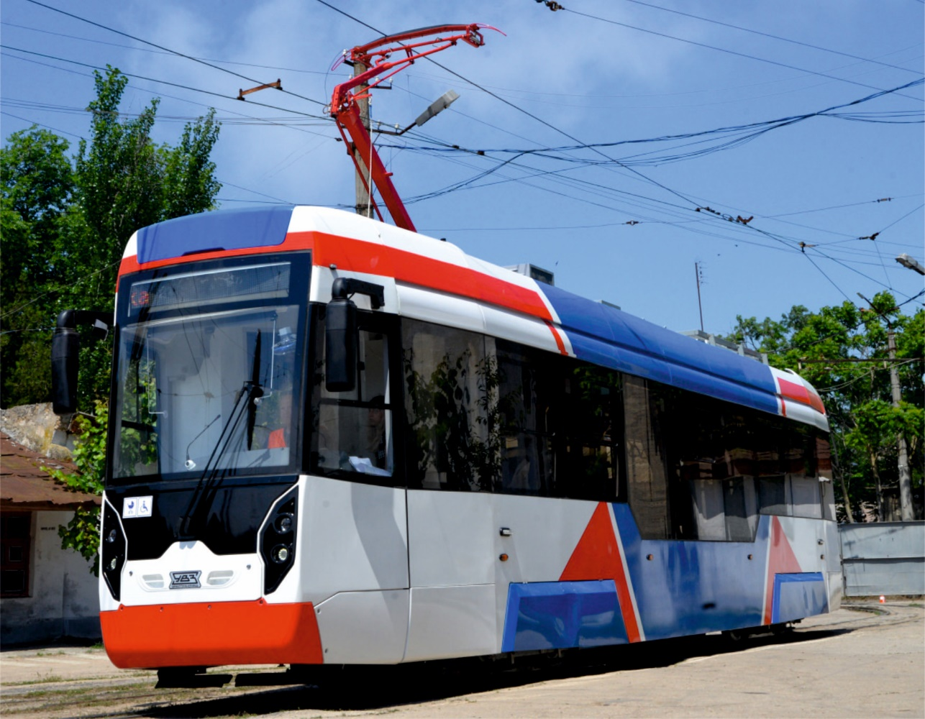
ТРАМВАЙНЫЙ ВАГОН МОДЕЛИ 71-411
ЭКСПЛУАТАЦИЯ В ГОРОДАХ РОССИИ:
Евпатория
АКЦИОНЕРНОЕ ОБЩЕСТВО «УРАЛЬСКИЙ ЗАВОД ТРАНСПОРТНОГО МАШИНОСТРОЕНИЯ»

Slide 11
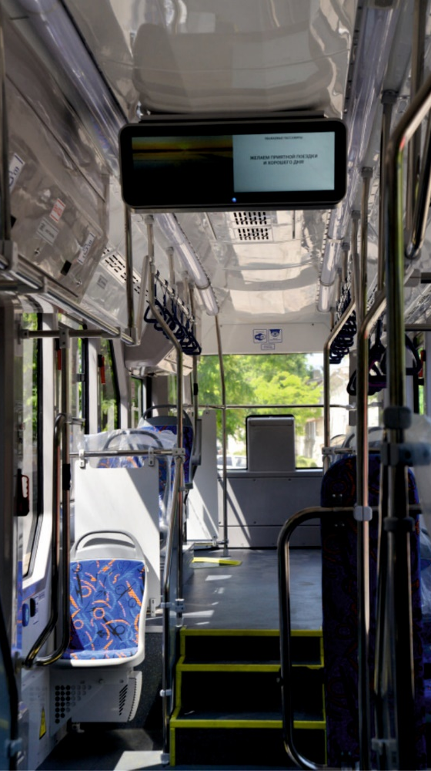
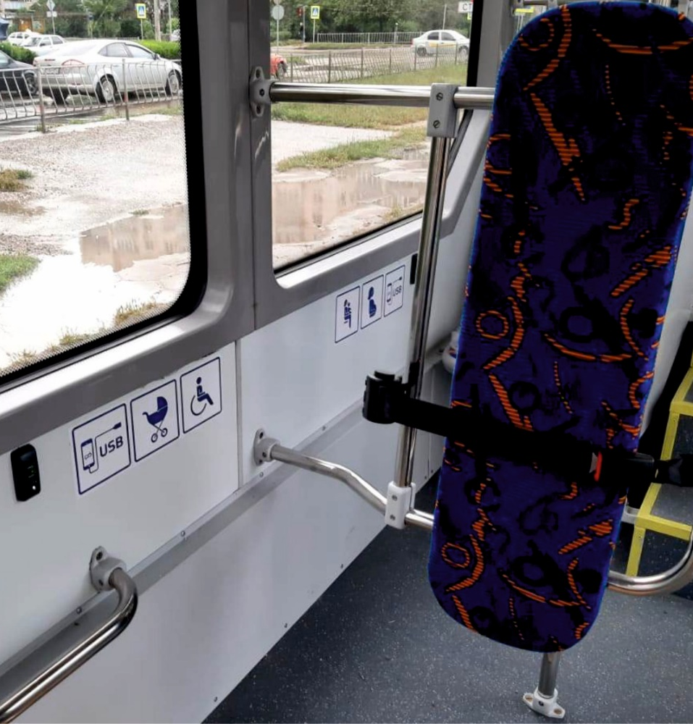
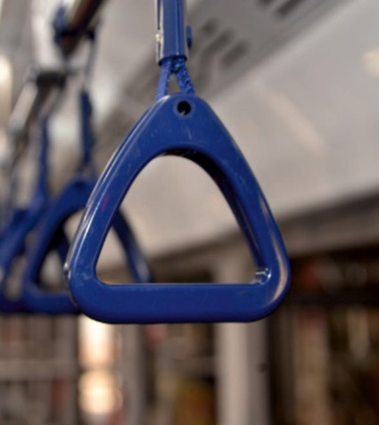
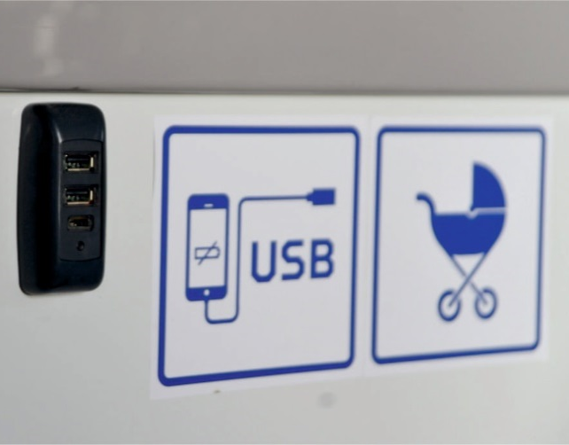
ТРАМВАЙНЫЙ ВАГОН МОДЕЛИ 71-411
АКЦИОНЕРНОЕ ОБЩЕСТВО «УРАЛЬСКИЙ ЗАВОД ТРАНСПОРТНОГО МАШИНОСТРОЕНИЯ»

Slide 12
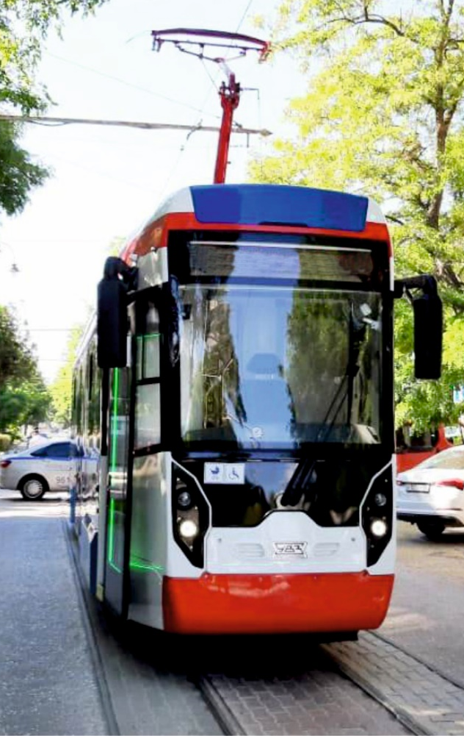
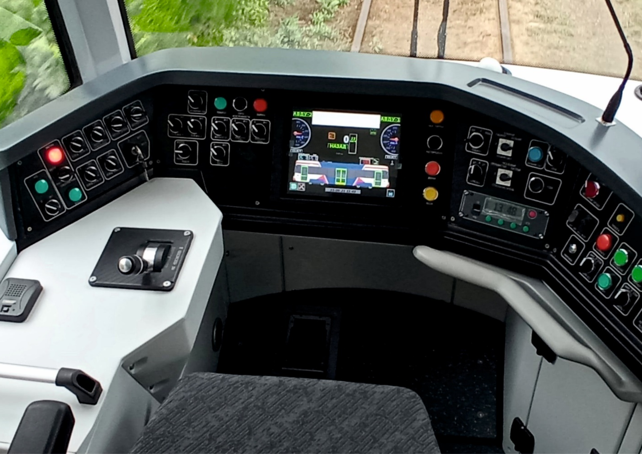
ТРАМВАЙНЫЙ ВАГОН МОДЕЛИ 71-411
АКЦИОНЕРНОЕ ОБЩЕСТВО «УРАЛЬСКИЙ ЗАВОД ТРАНСПОРТНОГО МАШИНОСТРОЕНИЯ»

Slide 13
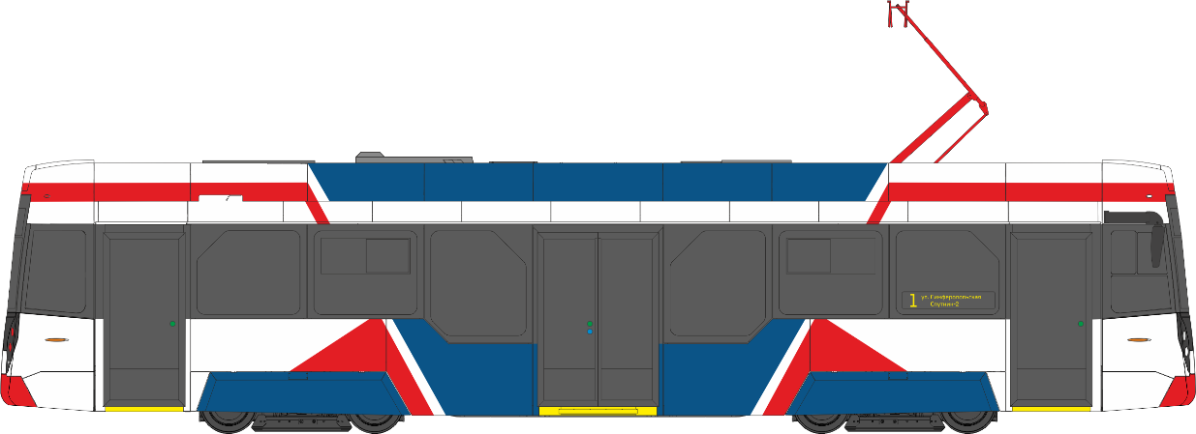
ТРАМВАЙНЫЙ ВАГОН МОДЕЛИ 71-411
7 500
14 700
1
179
18+1
АКЦИОНЕРНОЕ ОБЩЕСТВО «УРАЛЬСКИЙ ЗАВОД ТРАНСПОРТНОГО МАШИНОСТРОЕНИЯ»

Slide 14
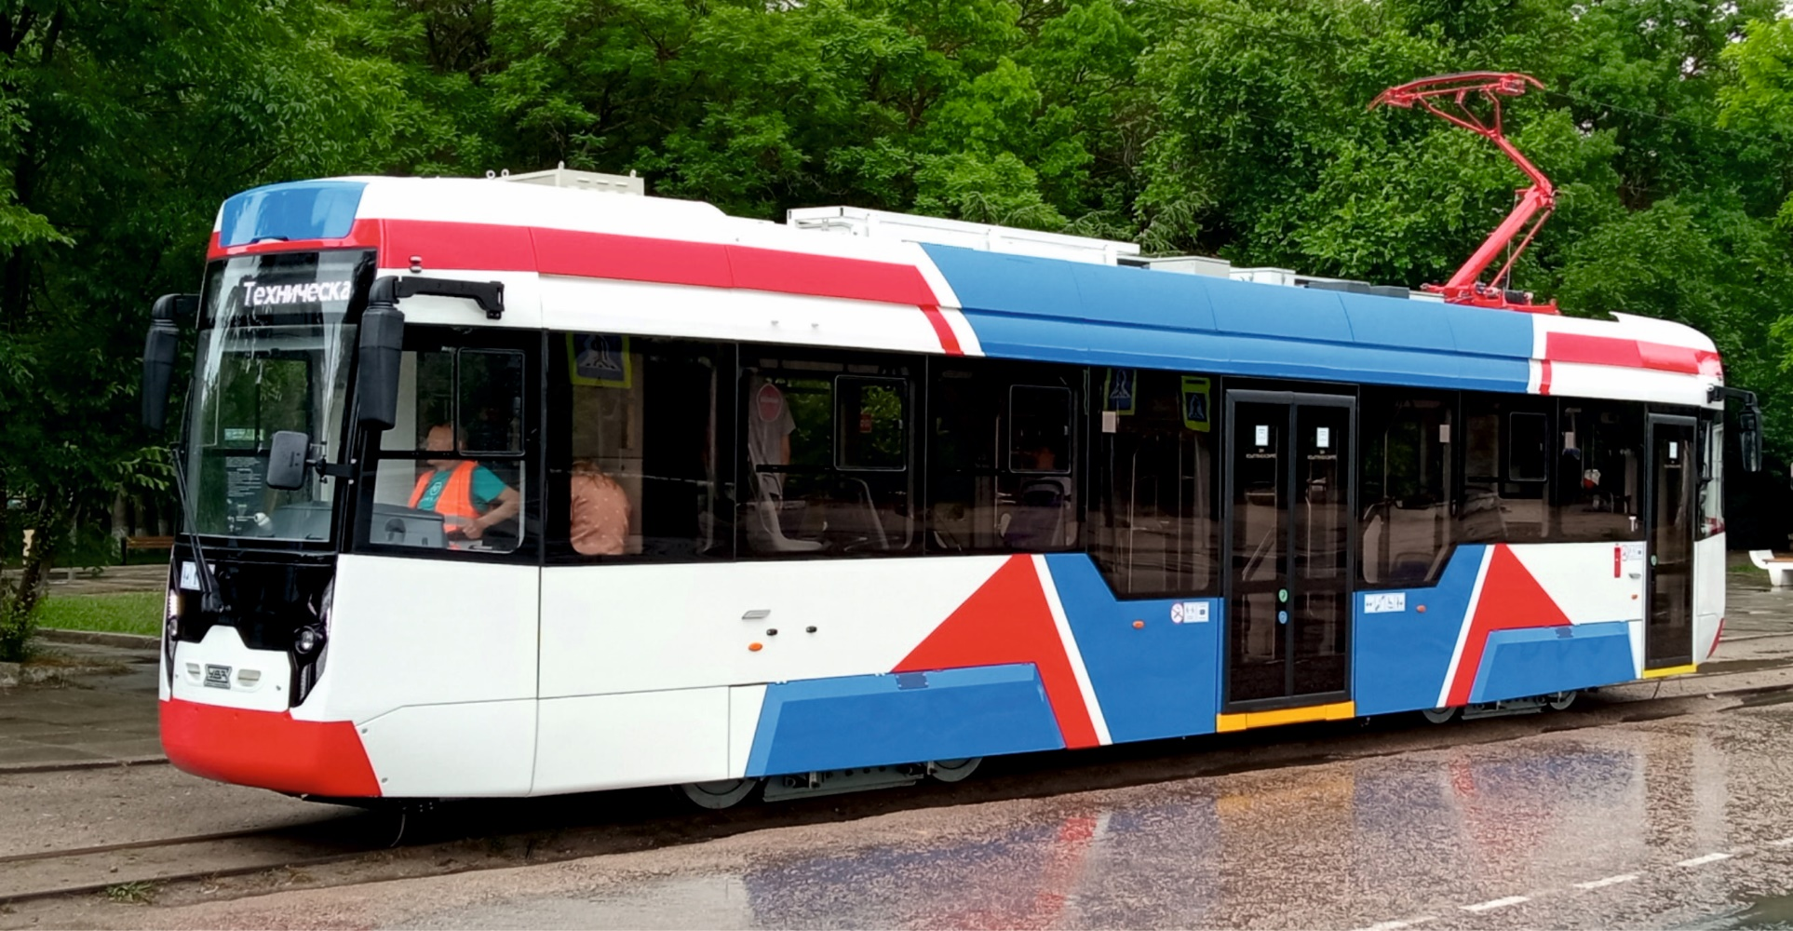
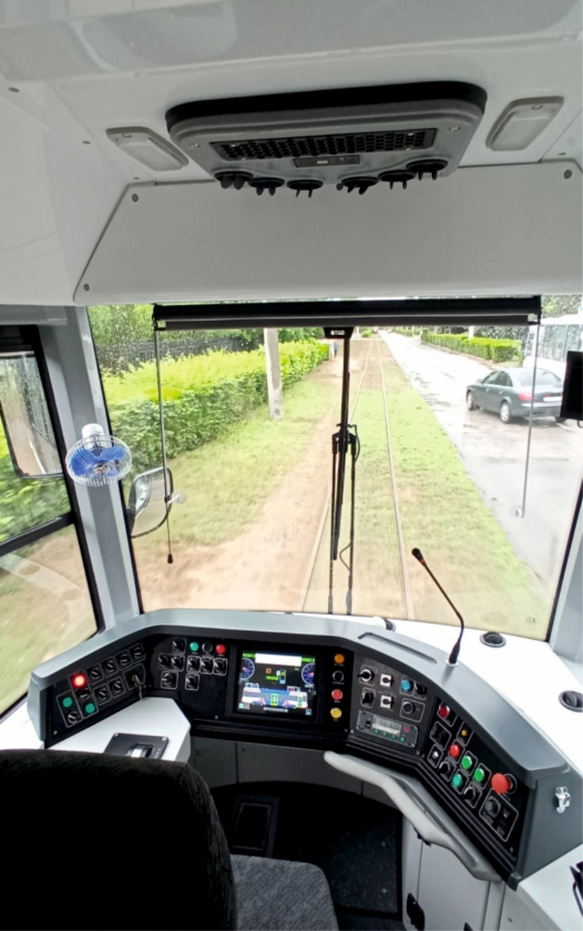
ТРАМВАЙНЫЙ ВАГОН МОДЕЛИ 71-411-03
ЭКСПЛУАТАЦИЯ В ГОРОДАХ РОССИИ:
Евпатория
АКЦИОНЕРНОЕ ОБЩЕСТВО «УРАЛЬСКИЙ ЗАВОД ТРАНСПОРТНОГО МАШИНОСТРОЕНИЯ»

Slide 15
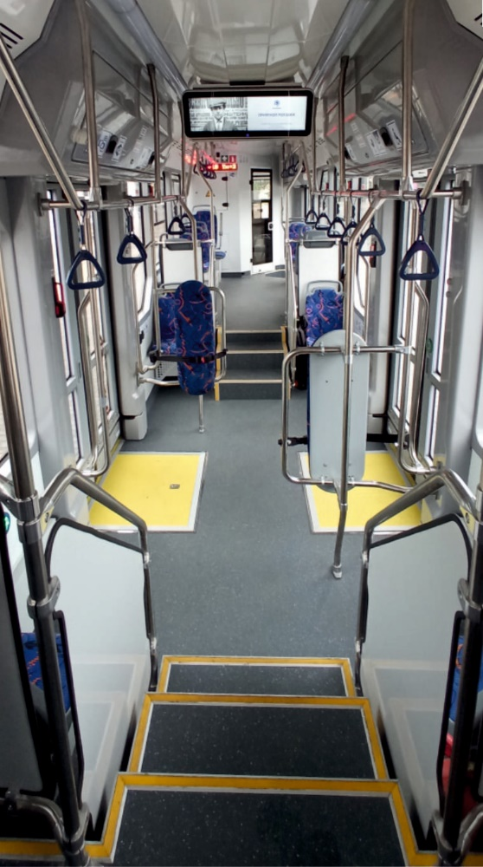
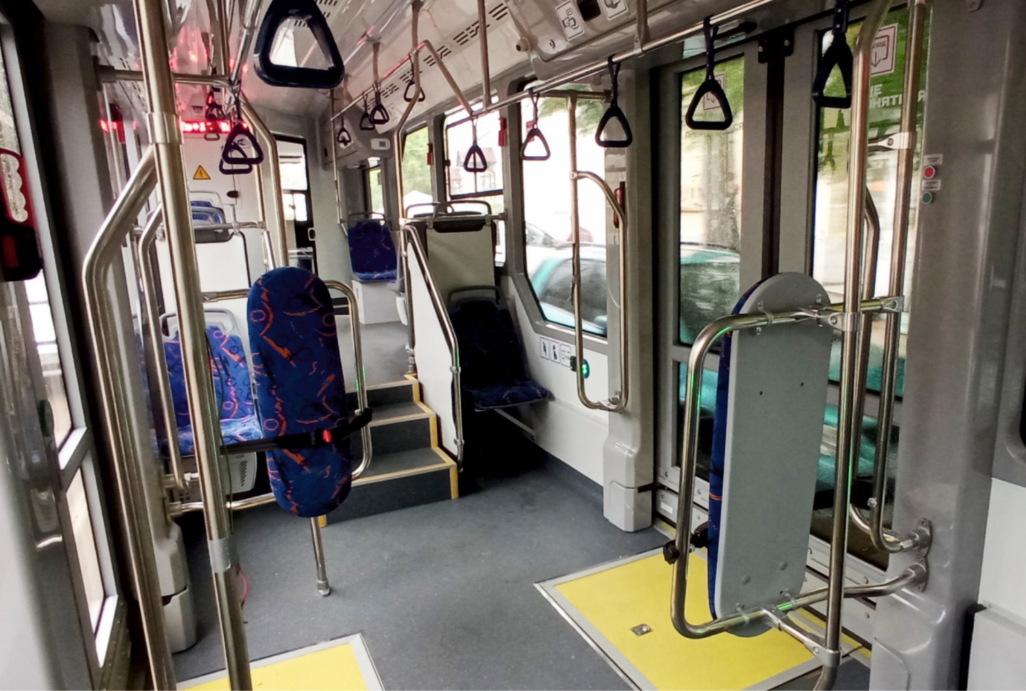
ТРАМВАЙНЫЙ ВАГОН МОДЕЛИ 71-411-03
АКЦИОНЕРНОЕ ОБЩЕСТВО «УРАЛЬСКИЙ ЗАВОД ТРАНСПОРТНОГО МАШИНОСТРОЕНИЯ»

Slide 16
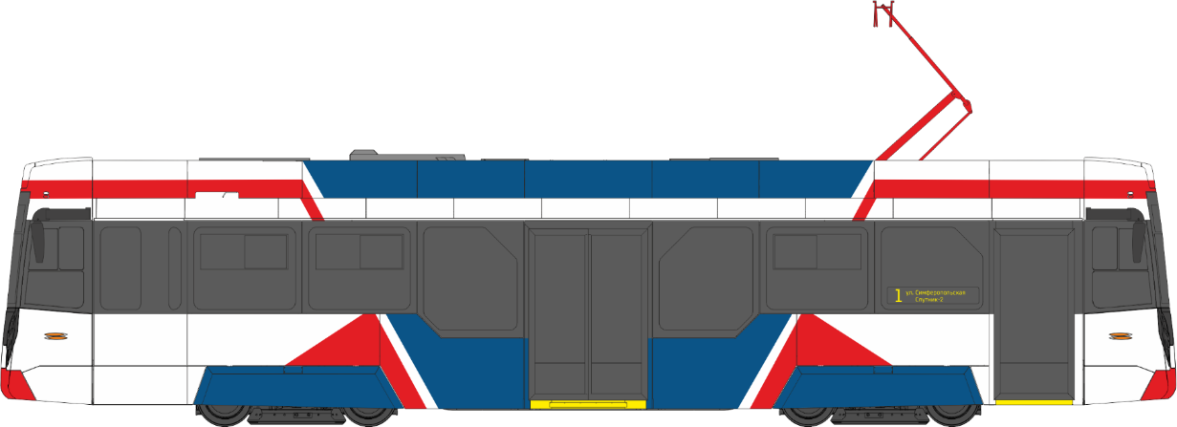
ТРАМВАЙНЫЙ ВАГОН МОДЕЛИ 71-411-03
7 500
14 700
1
114
17+1
АКЦИОНЕРНОЕ ОБЩЕСТВО «УРАЛЬСКИЙ ЗАВОД ТРАНСПОРТНОГО МАШИНОСТРОЕНИЯ»

Slide 17
ТРАМВАЙНЫЙ ВАГОН МОДЕЛИ 71-411-03
ТРАМВАЙНАЯ тележка модели 71-411
(колея 1000мм)
АКЦИОНЕРНОЕ ОБЩЕСТВО «УРАЛЬСКИЙ ЗАВОД ТРАНСПОРТНОГО МАШИНОСТРОЕНИЯ»

Slide 18
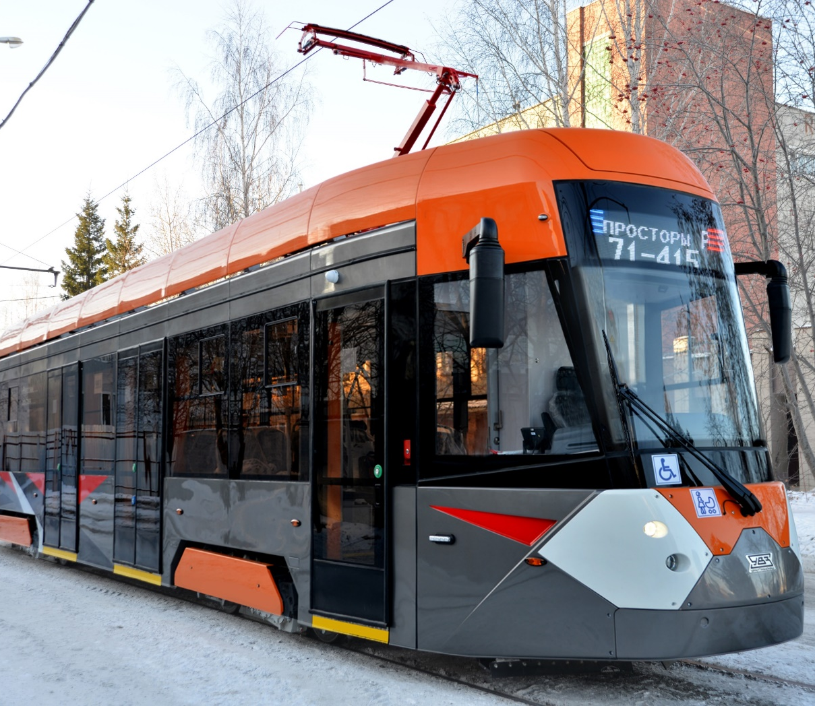
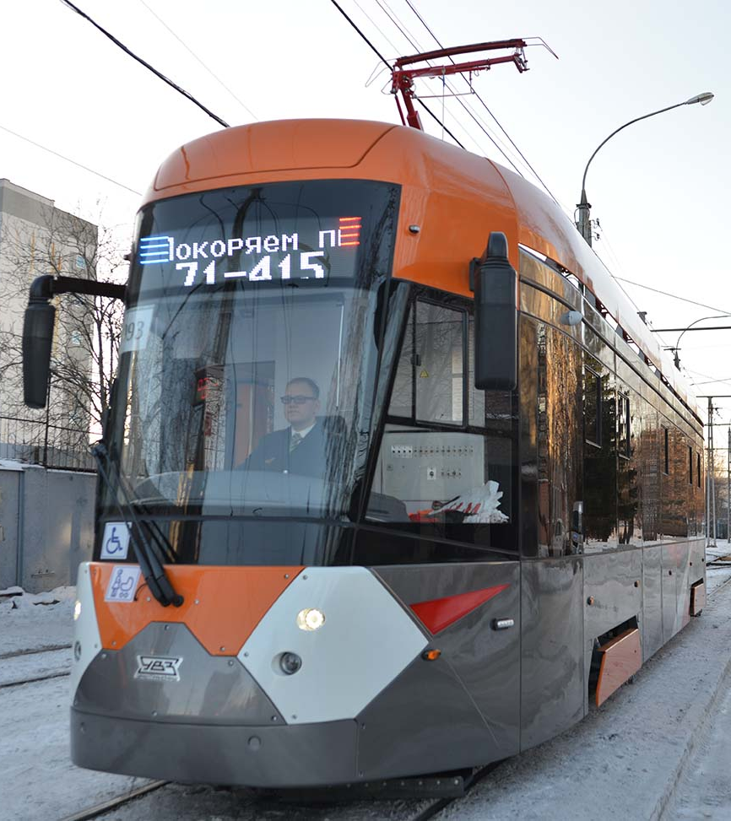
ТРАМВАЙНЫЙ ВАГОН МОДЕЛИ 71-415
АКЦИОНЕРНОЕ ОБЩЕСТВО «УРАЛЬСКИЙ ЗАВОД ТРАНСПОРТНОГО МАШИНОСТРОЕНИЯ»

Slide 19
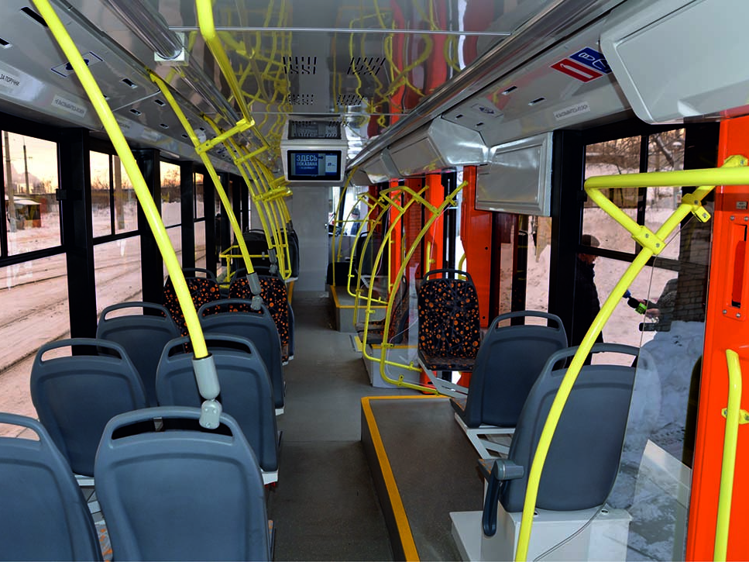
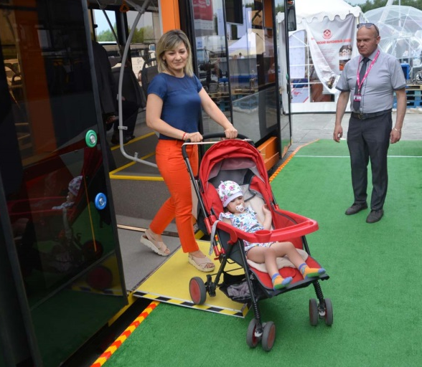
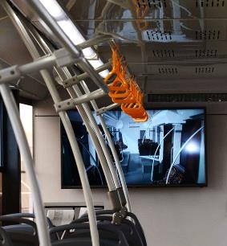
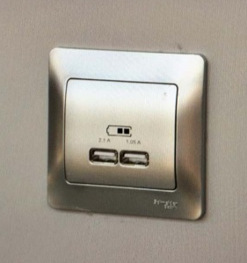
ТРАМВАЙНЫЙ ВАГОН МОДЕЛИ 71-415
АКЦИОНЕРНОЕ ОБЩЕСТВО «УРАЛЬСКИЙ ЗАВОД ТРАНСПОРТНОГО МАШИНОСТРОЕНИЯ»

Slide 20
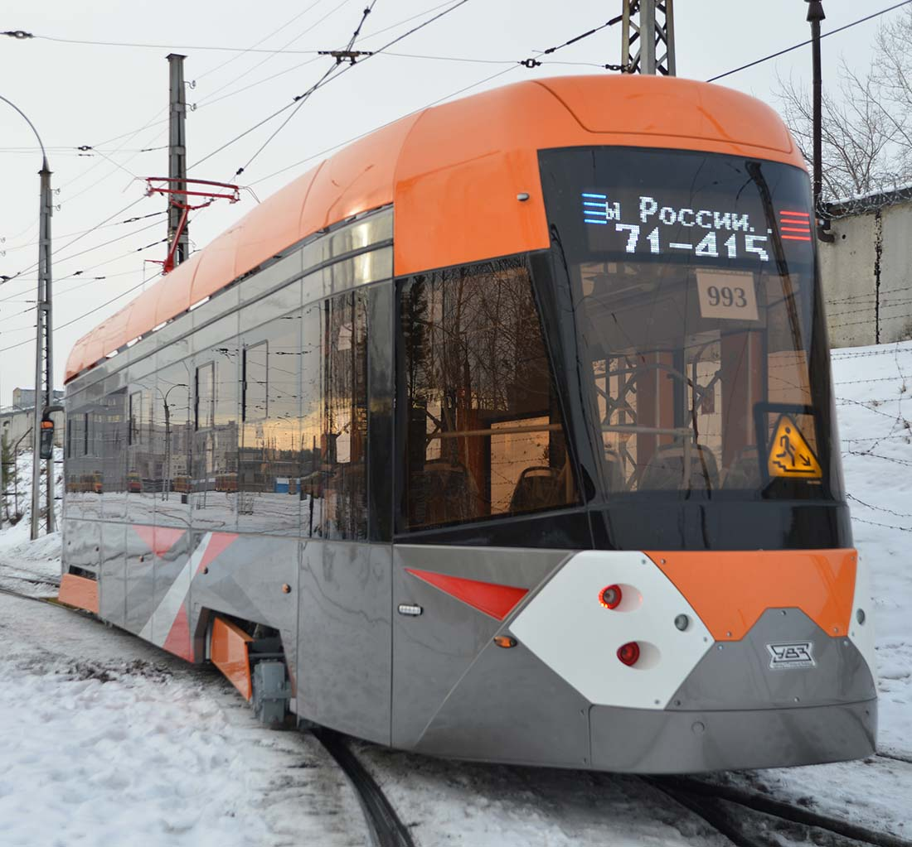
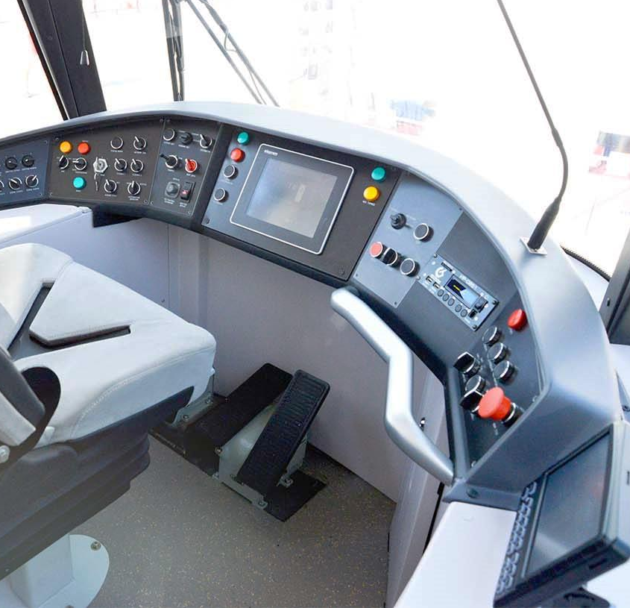
ТРАМВАЙНЫЙ ВАГОН МОДЕЛИ 71-415
АКЦИОНЕРНОЕ ОБЩЕСТВО «УРАЛЬСКИЙ ЗАВОД ТРАНСПОРТНОГО МАШИНОСТРОЕНИЯ»

Slide 21
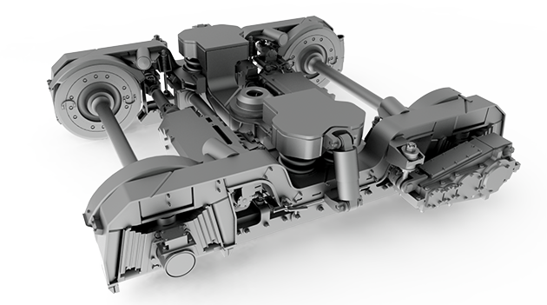
ТРАМВАЙНЫЙ ВАГОН МОДЕЛИ 71-415
ТРАМВАЙНАЯ тележка модели
71-415, 71-418
АКЦИОНЕРНОЕ ОБЩЕСТВО «УРАЛЬСКИЙ ЗАВОД ТРАНСПОРТНОГО МАШИНОСТРОЕНИЯ»

Slide 22
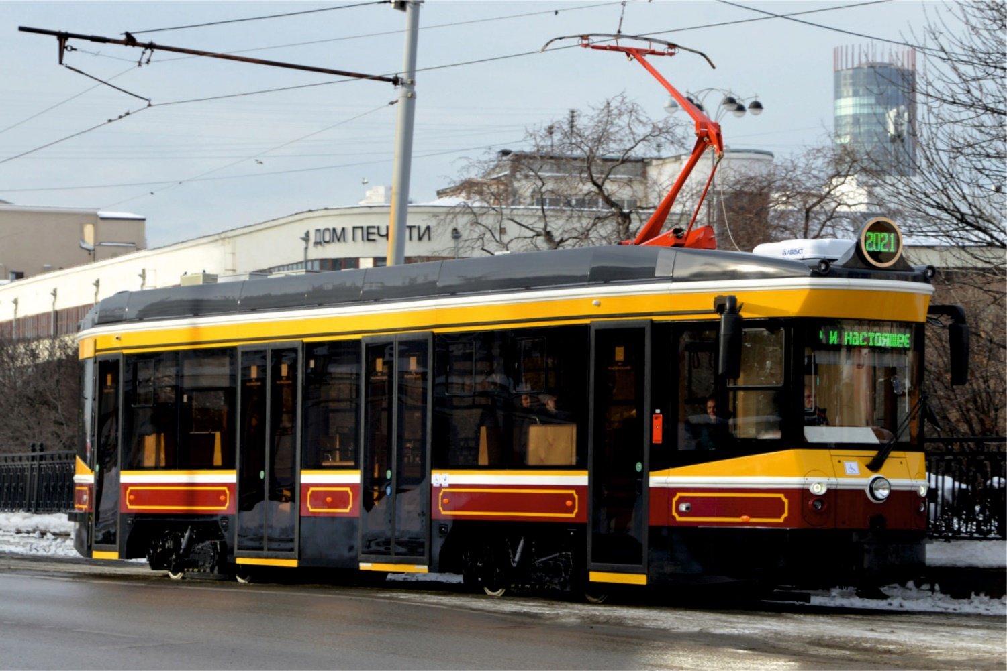
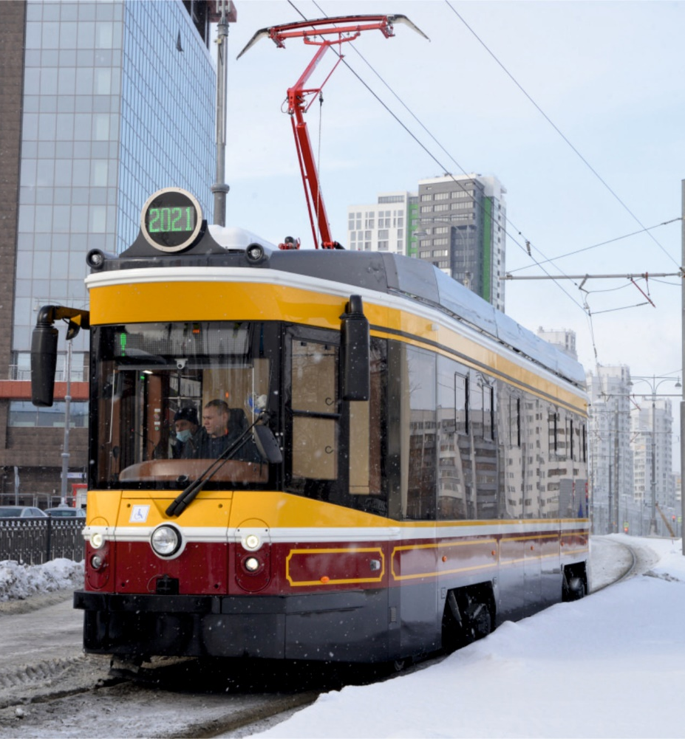
ТРАМВАЙНЫЙ ВАГОН МОДЕЛИ 71-415Р
АКЦИОНЕРНОЕ ОБЩЕСТВО «УРАЛЬСКИЙ ЗАВОД ТРАНСПОРТНОГО МАШИНОСТРОЕНИЯ»

Slide 23
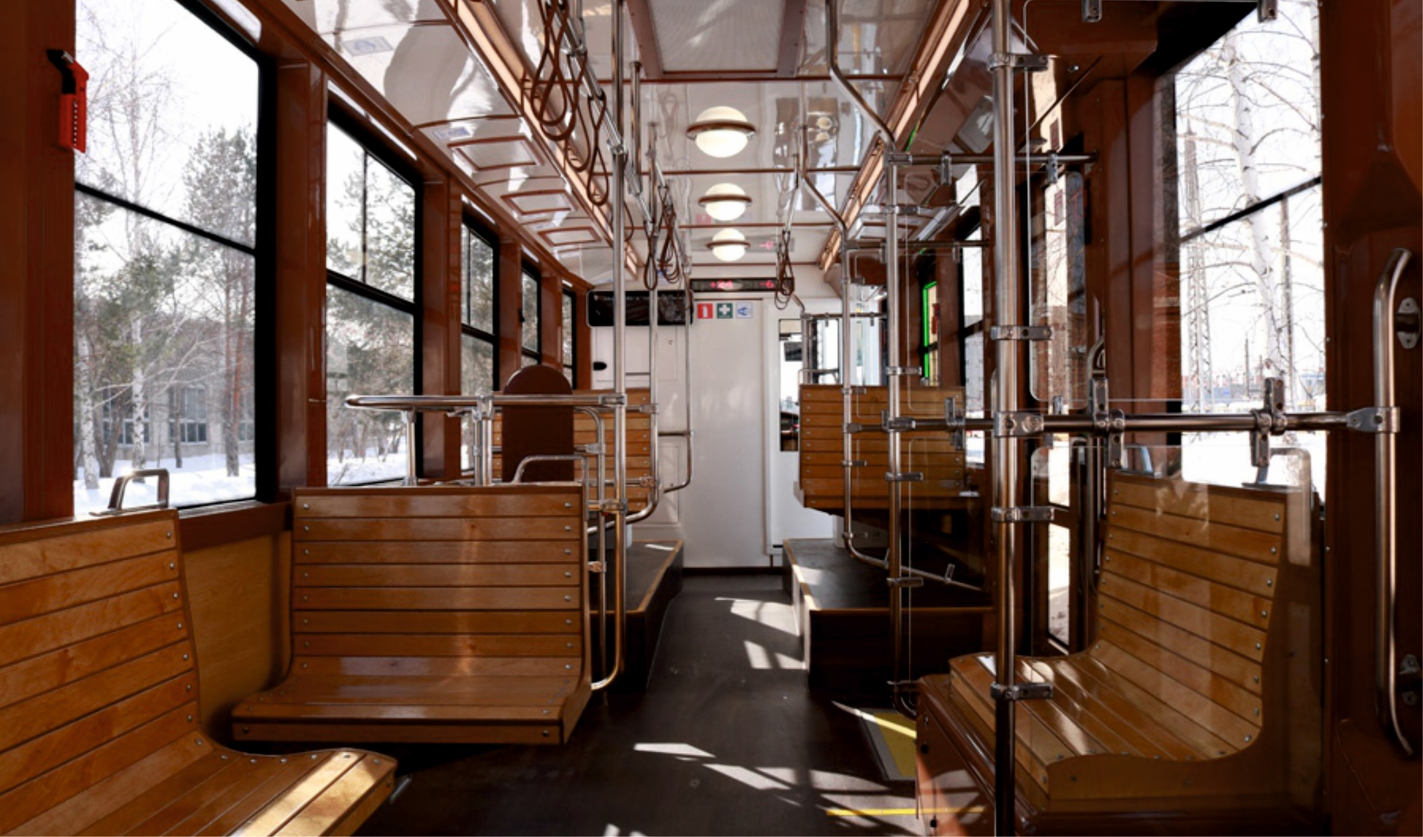
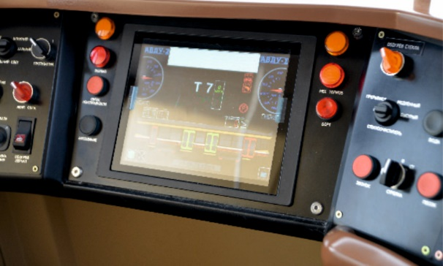
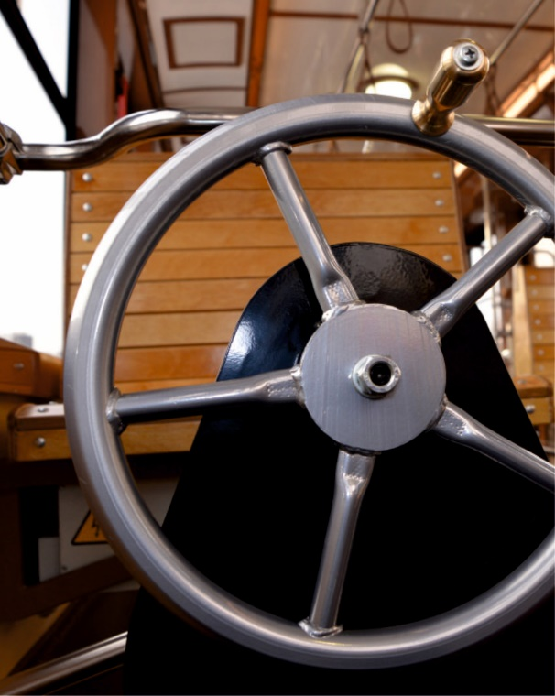
ТРАМВАЙНЫЙ ВАГОН МОДЕЛИ 71-415Р
АКЦИОНЕРНОЕ ОБЩЕСТВО «УРАЛЬСКИЙ ЗАВОД ТРАНСПОРТНОГО МАШИНОСТРОЕНИЯ»

Slide 24
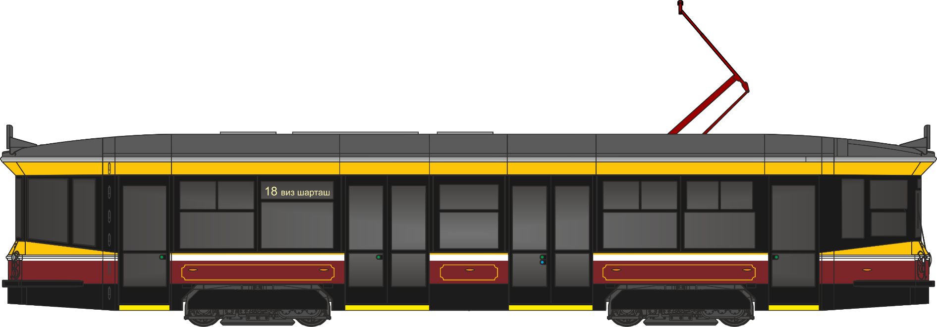
ТРАМВАЙНЫЙ ВАГОН МОДЕЛИ 71-415Р
7 460
16 500
1
174
38+1
АКЦИОНЕРНОЕ ОБЩЕСТВО «УРАЛЬСКИЙ ЗАВОД ТРАНСПОРТНОГО МАШИНОСТРОЕНИЯ»

Slide 25
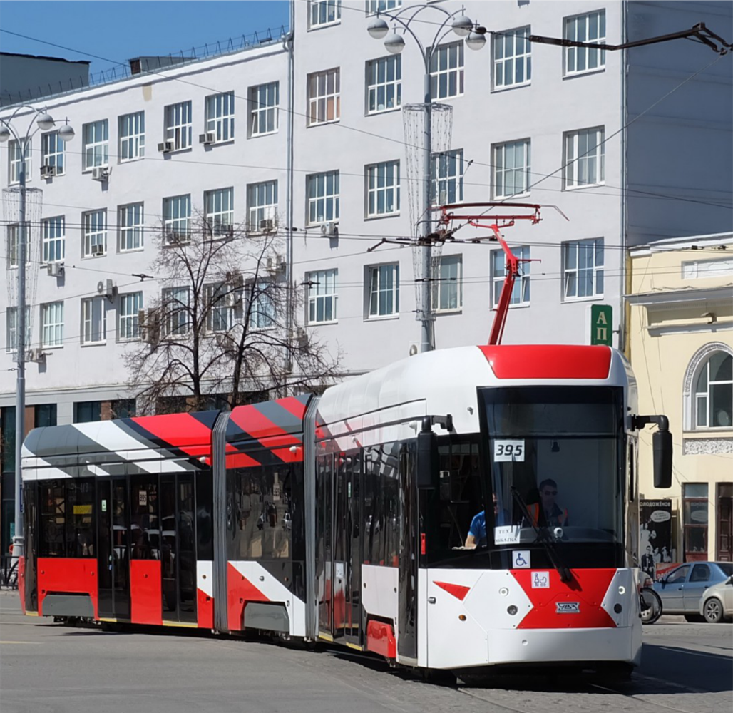
ТРАМВАЙНЫЙ ВАГОН МОДЕЛИ 71-418
АКЦИОНЕРНОЕ ОБЩЕСТВО «УРАЛЬСКИЙ ЗАВОД ТРАНСПОРТНОГО МАШИНОСТРОЕНИЯ»

Slide 26
ТРАМВАЙНЫЙ ВАГОН МОДЕЛИ 71-418
АКЦИОНЕРНОЕ ОБЩЕСТВО «УРАЛЬСКИЙ ЗАВОД ТРАНСПОРТНОГО МАШИНОСТРОЕНИЯ»

Slide 27
ТРАМВАЙНЫЙ ВАГОН МОДЕЛИ 71-418
АКЦИОНЕРНОЕ ОБЩЕСТВО «УРАЛЬСКИЙ ЗАВОД ТРАНСПОРТНОГО МАШИНОСТРОЕНИЯ»

Slide 28
Спасибо за внимание!

